Slide 1
Породы собак

Slide 2
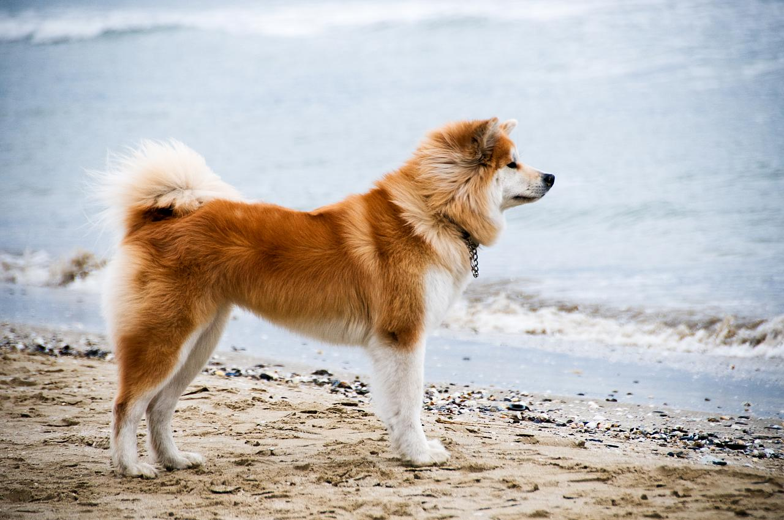
Акита-ину

Slide 3
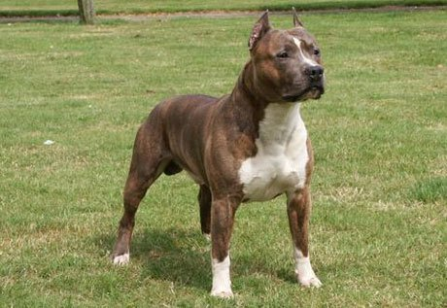
Американский стаффордширский терьер

Slide 4
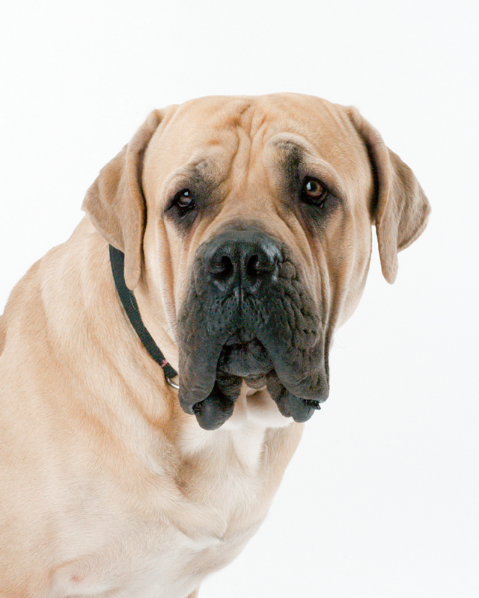
Бурбуль

Slide 5
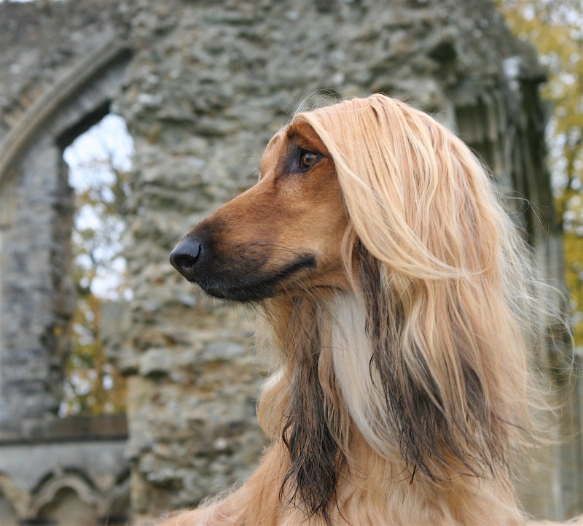
Афганская борзая

Slide 6
Породы кошек

Slide 7
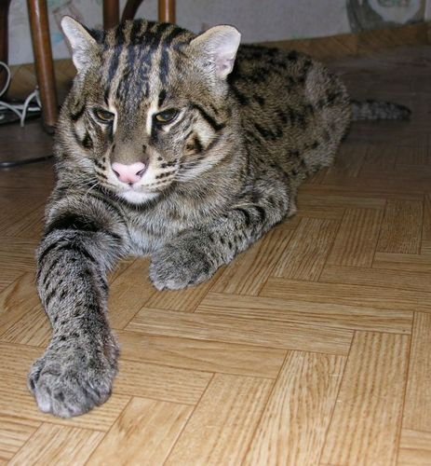
Рыбная азиатская (вивверина)

Slide 8
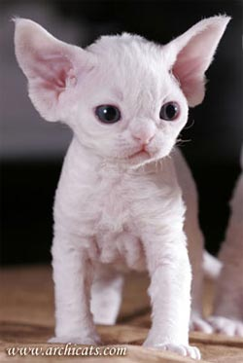
Девон – рекс

Slide 9
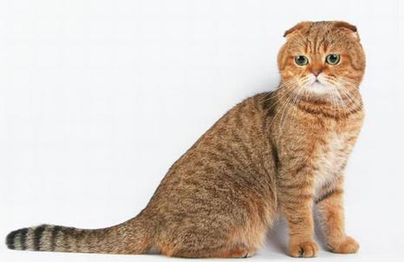
Скоттиш – фолд

Slide 10
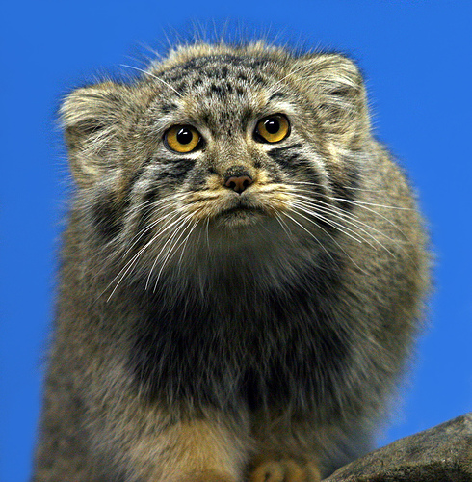
Манул

Slide 11
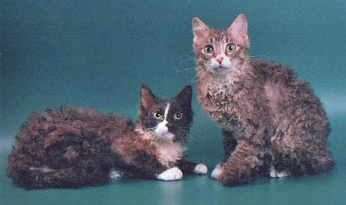
Ла перм

Slide 12
Породы попугаев

Slide 13
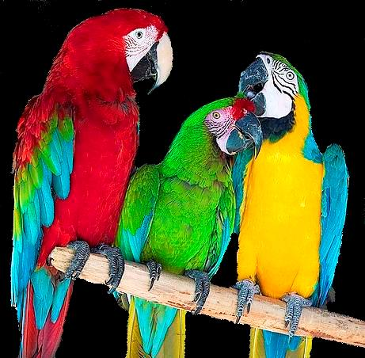

Slide 14
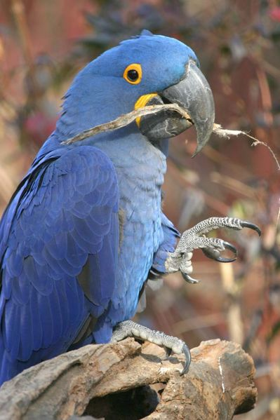
Гиацинтовые

Slide 15
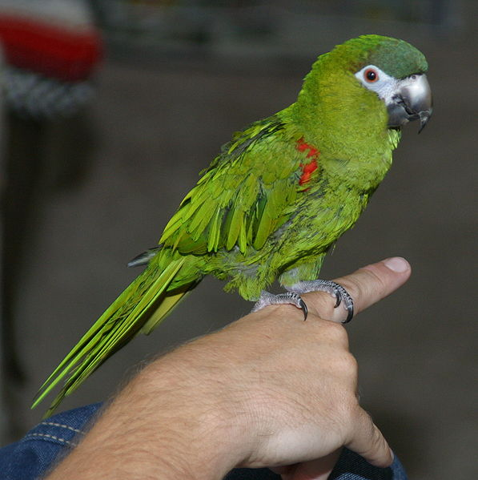
Малый синелобый

Slide 16
Сорта томатов

Slide 17
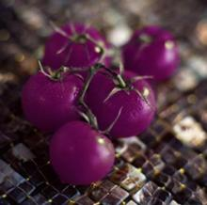
Сиреневые от рака

Slide 18
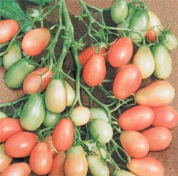
Баттерфляй

Slide 19
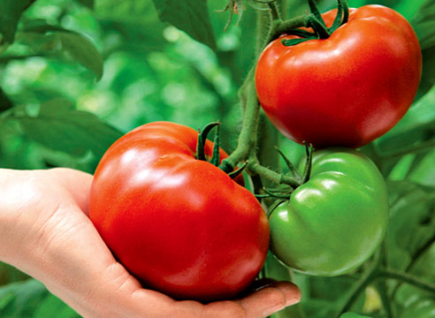
Битюг

Slide 20
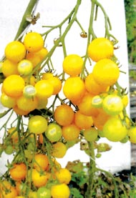
Вишня желтая

Slide 21
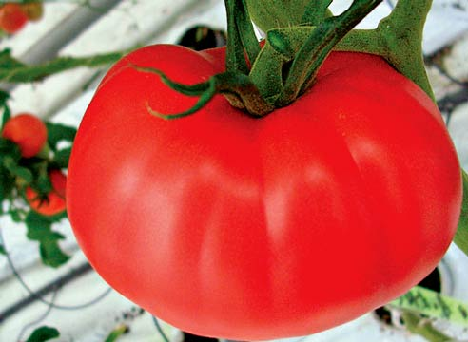
Розамарин

Slide 22
Сорта картофеля

Slide 23
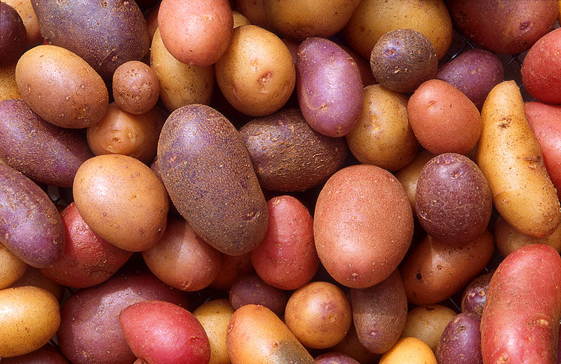

Slide 24
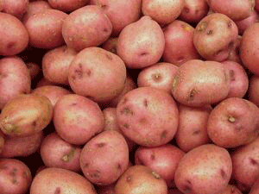
Романо

Slide 25
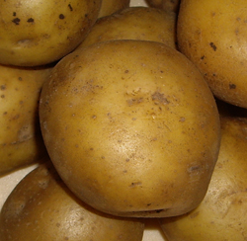
Тимо Ханккиян

Slide 26
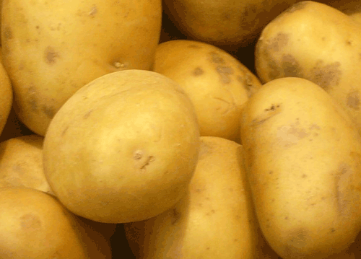
Агрия

